Slide 1
May 2022 Issue №1
Page 1
Example.com
Your Church
Weekly Newsletter
Maecenas Efficitur
Porttitor Mauris
Nunc Commodo
Cras volutpat viverra interdum. Maecenas efficitur laoreet libero. Morbi lorem elit, finibus ac est eu, iaculis finibus arcu.
Proin ut cursus arcu. Aliquam sit amet nunc erat. Nunc commodo, nunc tristique mollis dictum, risus libero aliquam.
Phasellus venenatis, elit vel tempor molestie, lectus tellus feugiat neque, eu hendrerit leo lectus ac risus.
The Lord is with us
Cras volutpat viverra interdum. Maecenas efficitur laoreet libero. Morbi lorem elit, finibus ac est eu, iaculis finibus arcu. Sed mollis sollicitudin semper. Proin ut cursus arcu. Aliquam sit amet nunc erat. Nunc commodo, nunc tristique mollis dictum, risus fusce viverra lectus in tortor elementum, eget porttitor mauris efficitur. Proin tempus
fusce viverra lectus in tortor elementum, eget porttitor mauris efficitur. Proin tempus risus tortor, luctus vulputate nunc lobortis eu.
Phasellus egestas sed dui ut dictum. Morbi et dapibus mauris. Donec in quam at tellus consectetur egestas. Sed aliquam, nisl nec rutrum iaculis, ipsum mi lobortis elit, vitae placerat.

Slide 2
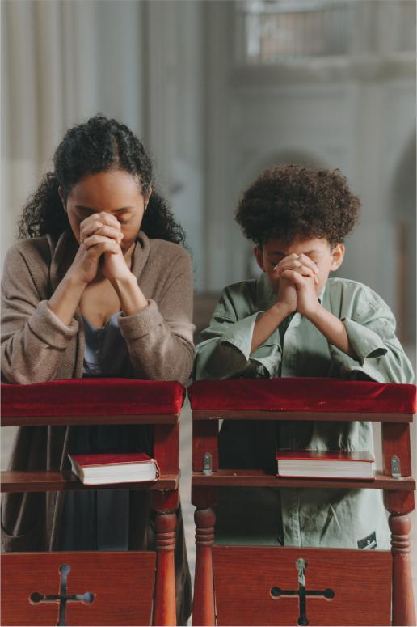
May 2022 Issue №1
Page 2
Example.com
“Sed facilisis dui nulla, eget bibendum tortor sollicitudin et. Duis vitae metus efficitur, bibendum ipsum a, euismod purus.”
A letter From the Pastor
Etiam mi tortor, accumsan at magna ut, consequat imperdiet eros. Nulla risus sapien, tristique in est nec, semper porta lacus. Proin lacinia aliquam lorem quis vulputate. Integer sodales pellentesque luctus. Praesent sit amet aliquet dui. Suspendisse sit amet justo nulla.
Donec suscipit, mauris quis varius condimentum, orci neque finibus eros, ut auctor neque velit nec nulla. Morbi et dapibus mauris. Phasellus venenatis, elit vel tempor molestie, lectus tellus feugiat neque, eu hendrerit leo lectus ac risus. Phasellus volutpat non lacus eget consequat eu tempor ligula.
In hac habitasse platea dictumst. Curabitur pulvinar metus sit amet ultrices auctor. Donec eget neque vehicula, fringilla ipsum vitae, fringilla mauris. Vestibulum ante ipsum primis in faucibus orci luctus.
“Nulla nec lacus vel odio lobortis faucibus non quis turpis. Ut semper, nibh vitae vulputate aliquam, libero magna malesuada erat, in facilisis lectus enim et metus. ”
“Nulla nec lacus vel odio lobortis faucibus non quis turpis. Ut semper, nibh vitae vulputate aliquam, libero magna malesuada erat, in facilisis lectus enim et metus. ”

